Slide 1



TÌNH HUỐNG 3
1I BỐ MẸLÀM THẾ NÀO ĐỂ THỰC HIỆN MỘT SẢN PHẨM SÁNG TẠO
CHO GÓC TRUYỀN THÔNG CỦA TRƯỜNG?
(1 tiết)
LÀM THẾ NÀO ĐỂ BÀY TỎ TÌNH CẢM
VỚI BỐ MẸ?
(1 tiết)

Slide 2
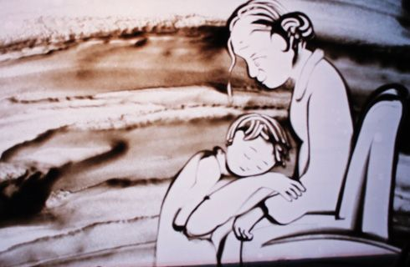
Cho HS nghe đoạn bài hát “Nhật ký của mẹ” - Nguyễn Văn Chung
https://www.youtube.com/watch?v=0bE9zSTnA0Q

Slide 3


Slide 4



Slide 5
? Khi còn học tiểu học, Siêu Nhân đã có những hành động, lời nói như thế nào để thể hiện tình cảm với bố mẹ? Em có nhận xét gì về các hành động, lời nói đó?
? Lên lớp 6, Siêu Nhân nghĩ gì về việc thể hiện tình cảm với bố mẹ? Em có nhận xét gì về suy nghĩ ấy?
? Liệt kê những việc Siêu Nhân muốn Lớp Trưởng Thông Thái giúp đỡ, hỗ trợ?
? Theo em, câu hỏi nào của Siêu Nhân là khó trả lời nhất? Vì sao?
? Vấn đề mà Siêu Nhân gặp phải là vấn đề thường xảy ra với lứa tuổi của em không?
? Vấn đề trọng tâm cần giải quyết là gì?

Slide 6


I. XÁC ĐỊNH VẤN ĐỀ CẦN GIẢI QUYẾT
a. Đọc hiểu tình huống
b. Nhận biết vấn đề trọng tâm:
Cách bày tỏ tình cảm với người thân sao cho ý nghĩa nhất.

Slide 7
II. TÌM KIẾM VÀ LỰA CHỌN GIẢI PHÁP
a. Thu thập thông tin, ý tưởng
Công lao to lớn của cha mẹ, tình cảm của con cái dành cho cha mẹ sao cho xứng đáng với công lao ấy

Slide 8


II. TÌM KIẾM VÀ LỰA CHỌN GIẢI PHÁP
b.Tìm kiếm giải pháp
Lập ý tưởng chi tiết cho các giải pháp.

Slide 9

c. Lựa chọn giải pháp
Lựa chọn giải pháp phù hợp với năng lực của cá nhân và các điệu kiện thực tế khách quan: thiết kế sản phẩm phù hợp với yêu cầu và thời gian thực hiện.

Slide 10

TRÒ CHƠI
THI HÁT KAORAOKE: CHỦ ĐỀ VỀ GIA ĐÌNH
ĐỘI A
1
2
Gánh mẹ
4
6
8
10
12
14
16
Tình cha
2
ĐỘI B
4
3
Lòng mẹ
Gia đình nhỏ
2
4
6
8
10
12
14
16

Slide 11


Slide 16

III. THỰC HIỆN
LÀM THẾ NÀO ĐỂ THỰC HIỆN MỘT SẢN PHẨM SÁNG TẠO
CHO GÓC TRUYỀN THÔNG CỦA TRƯỜNG?
(1 tiết)
a. Lập kế hoạch thực hiện bằng sơ đồ tư duy
b. Tiến hành thực hiện sản phẩm theo giải pháp
c. Trình bày giải pháp và sản phẩm

Slide 17


NÓI VÀ NGHE

Slide 18

c.Trình bày giải pháp và sản phẩm
Bước 1: Chuẩn bị
Bước 2: Trình bày giải pháp và sản phẩm
Bước 3: Trao đổi

